Slide 1
第三章 空间问题的受力分析
§3-1 力在空间直角坐标轴上的投影
直接投影法
z
F_{x} =Fcosα
F_{y} =Fcosβ
F_{z} =Fcosγ
D
A
F_{z}
F
γ
β
F_{y}
F_{x}
O
C
α
y
x
B
A'

Slide 2
第三章 空间问题的受力分析
二次投影法
z
F_{xy} =Fsinγ
F_{x} = Fsinγ cosϕ
F_{y} = Fsinγ sinϕ
F_{z} =Fcosγ
D
A
F_{z}
F
γ
O
ϕ
y
x
F_{xy}
A'

Slide 3
第三章 空间问题的受力分析
§3-2 空间汇交力系的合成与平衡
空间汇交力系的合成
空间汇交力系F_{l}，F₂，…，F_{n}，最后合成为一个作用于汇交点的合力F_{R}，故有
F_{R}＝F₁+F₂+…+F_{n}＝∑F
F_{Rx}=∑F_{x} F_{Ry}=∑F_{y} F_{Rz}=∑F_{z}
合矢量（力）投影定理
合力大小
方向余弦

Slide 4
第三章 空间问题的受力分析
空间汇交力系的平衡条件及平衡方程式
空间汇交力系可以合成为一个合力，所以空间汇交力系平衡的充要条件为力系的合力等于零，即
F_{R}＝∑F ＝0
向三个坐标轴投影
∑F_{x} =0 ∑F_{y} =0 ∑F_{z} =0
—— 空间汇交力系的平衡方程

Slide 5
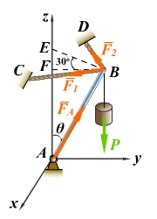
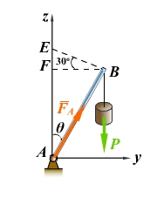
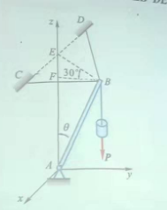
第三章 空间问题的受力分析
例 已知：物重P=10kN，CE=EB=DE，θ=30º，求：杆受力及绳拉力。
解 1）画受力图；
2）列平衡方程求解。
∑F_{x}＝0
∑F_{y}＝0
∑F_{z}＝0

Slide 6
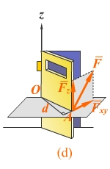
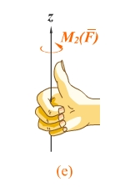
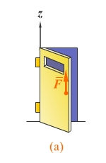
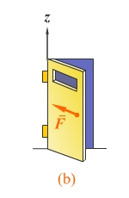
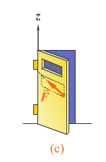
第三章 空间问题的受力分析
§3-3 力对轴之矩
力对轴之矩的概念
在工程中，常遇到刚体绕定轴转动的情形。为了度量力对转动刚体的作用效应，必须引入力对轴之矩的概念。
当力与轴平行或相交时，也就是力与轴共面时，刚体在力的作用下不能绕该轴转动，这说明力对该轴之矩为零。

Slide 7
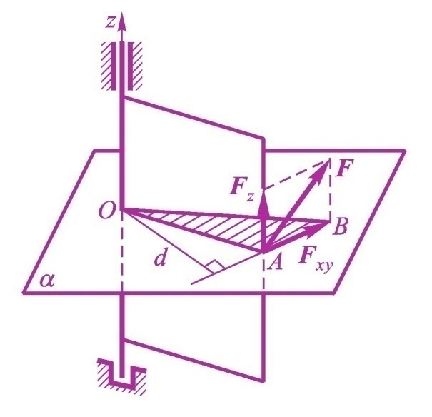
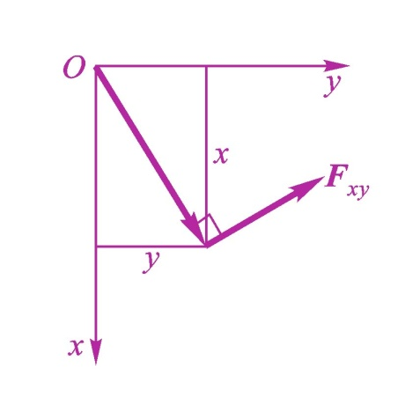
第三章 空间问题的受力分析
将力向垂直于该轴的平面投影，力对 z 轴之矩等于力的投影F_{xy}与投影至轴的垂直距离d 的乘积（方法一）
力对轴之矩是使刚体绕该轴转动效应的度量，是一个代数量。
符号规定：从 z 轴正端看，若力的投影是物体绕该轴逆时针转动为正；反之为负。（右手螺旋法则）

Slide 8
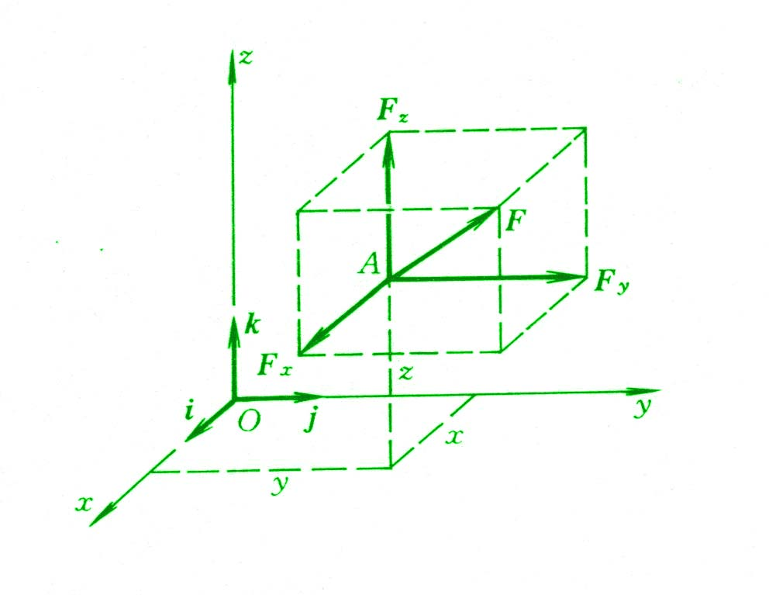
第三章 空间问题的受力分析
合力矩定理
设有一空间汇交力系F₁ ，F₂ ，… ，F_{n}，合力为F_{R}，则可证明合力对某轴之矩等于其各分力对同一轴之矩的代数和。可写成
M_{z}(F_{R})=∑M_{z}(F)
力对轴之矩的计算（方法二）
M_{z}(F)=xF_{y}–yF_{x}
M_{x}(F)=yF_{z}–zF_{y}
M_{y}(F)=zF_{x}–xF_{z}
x、y、z 为力作用点的坐标；F_{x}、F_{y}、F_{z}为力在坐标轴上的投影；均为代数量。

Slide 9
第三章 空间问题的受力分析
例 计算图所示手摇曲柄上力F 对x、y、z轴之矩。已知F=100N，且力F平行于Axz平面，α=60°，AB=0.2m，BC=0.4m，CD=0.15m，A、B、C、D处于同一水平面。
F
z
α
解 力F为平行于Axz平面
C
D
F_{y}=0；F_{x}=Fcosα ；F_{z}=-Fsinα
M_{x}(F)=-F_{z}(AB+CD)=-100Nsin60°×0.35m
=-30.31N·m
M_{y}(F)=-F_{z}·BC=-100Nsin60°×0.4m=-34.64N·m
M_{z}(F)=-F_{x}(AB+CD)=-100Ncos60°×0.35m
=-17.50N·m
B
A
y
x
z
F
α
x

Slide 10
第三章 空间问题的受力分析
§3-4 空间任意力系的平衡方程
空间任意力系的平衡条件及平衡方程式
某物体上作用有一个空间任意力系F₁、F₂、…、F_{n}，若物体在力系作用下处于平衡，则物体沿x、y、z三轴的移动状态应不变，绕该三轴的转动状态也不变。
ΣF_{x} = 0 ΣF_{y} = 0 ΣF_{z} = 0
ΣM_{x}(F)= 0 ΣM_{y}(F)= 0 ΣM_{z}(F)= 0
空间任意力系平衡的充要条件：各力在三个坐标轴上投影的代数和以及各力对三个坐标轴之矩的代数和都有必须分别等于零。

Slide 11
第三章 空间问题的受力分析
空间平行力系的平衡方程式
设某一物体受一空间平行力系作用而平衡，令z轴与该力系的各力平行，则有∑F_{x} ≡0，∑F_{y}≡0和∑M_{x}≡0。因此，空间平行力系只有三个平衡方程式，即
ΣF_{z} = 0 ΣM_{y}(F)= 0 ΣM_{z}(F)= 0
因为只有三个独立的平衡方程式，故它只能解三个未知量。

Slide 12
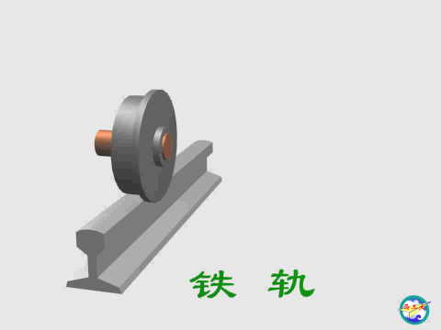
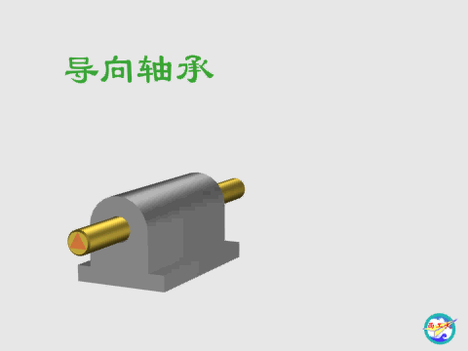
第三章 空间问题的受力分析
空间约束

Slide 13
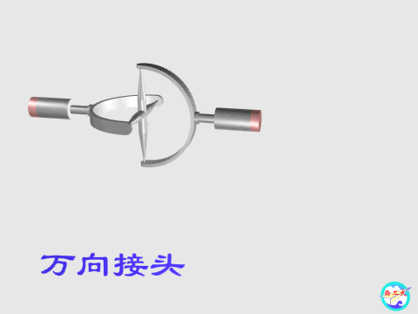
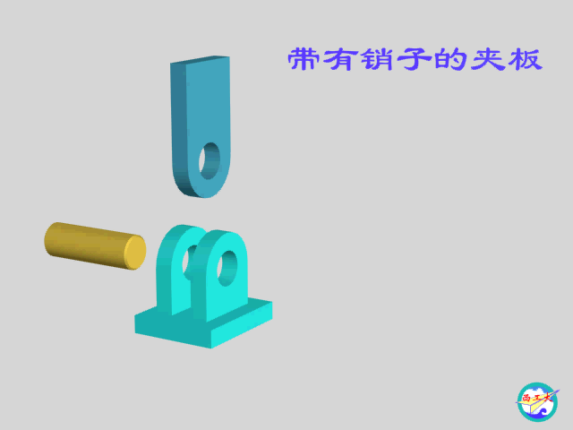
第三章 空间问题的受力分析

Slide 14
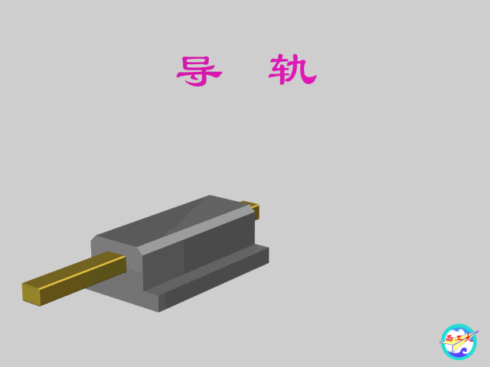
第三章 空间问题的受力分析

Slide 15
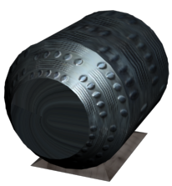
第三章 空间问题的受力分析
例 若三轮推车如图所示。已知AH=BH=0.5m，CH=1.5m，EH=0.3m，ED=0.5m，荷载G=1.5kN。试求A、B、C三轮所受到的压力。
z
解 1）作出受力图
2）并标上直角坐标系
3）列力系的平衡方程求解
B
y
H
E
D
C
∑M_{x}(F)=0， F_{C}·HC－G·DE=0
F_{C}=G·DE /HC=1.5kN×0.5m/1.5m=0.5kN
A
F_{B}
x
G
F_{A}
F_{C}
∑M_{y}(F)=0， G·EB-F_{C}·HB-F_{A}·AB=0
F_{A}=(G·EB-F_{C}·HB)/AB =(1.5kN×0.8m-0.5kN×0.5m)/1m=0.95kN
∑F_{z}=0， F_{A} +F_{B} +F_{C}-W =0
F_{B} = G-F_{C}-F_{A}＝1.5kN-0.95kN-0.5kN =0.05kN
若重物放置过偏，致使F_{B}为负值，则小车将会翻倒

Slide 16
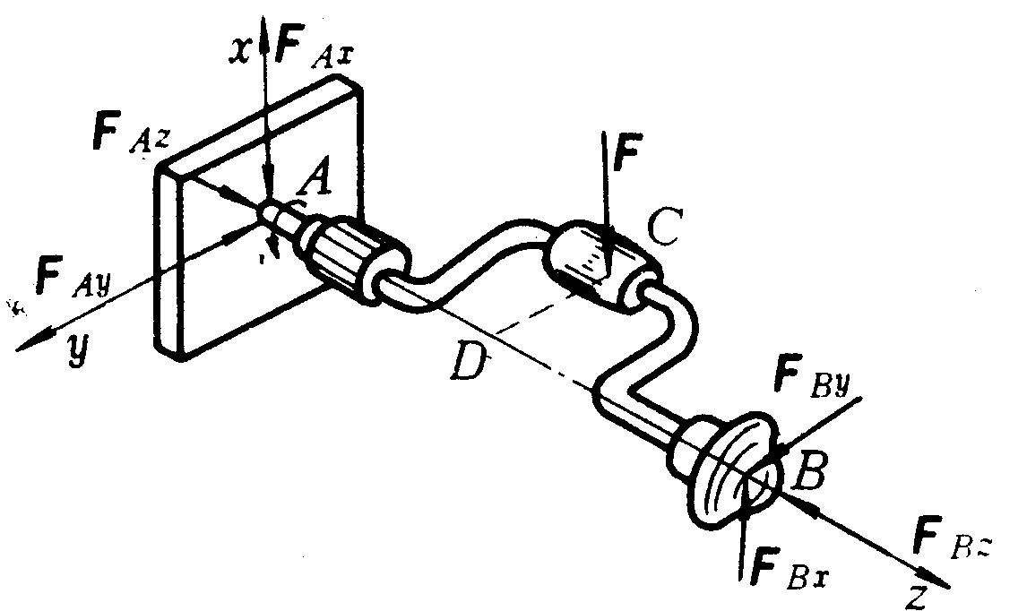
第三章 空间问题的受力分析
例 图示手摇钻由支点B、钻头A和一个弯曲的手柄组成。当支点B处加压力F_{Bx}、F_{By}、F_{Bz}和手柄上加力F后，即可带动钻头绕转动而钻孔。已知F_{Bz} =50N，F=150N，尺寸如图所示。求：1）钻头受到的阻抗力偶矩M；2）材料给钻头的反力F_{Ax}、F_{Ay}、F_{Az}；3）压力F_{Bx}、F_{By}的值。
解 手摇钻受力情况属于空间任意力系。
1）求钻头的阻抗力偶矩M
∑M_{z}(F)=0， M-F×1.5m =0 M =22.5N·m
2）计算B端压力
∑M_{y}(F)=0， F_{Bx} ×0.4m－F×0.2m =0 F_{Bx}=75N
∑M_{x}(F)=0，F_{By}×0.4m=0 F_{By} =0
3）计算A端压力
∑F_{y}=0，F_{By}-F_{Ay}=0 F_{Ay}=0
∑F_{x}=0， F_{Bx}- F_{Ax}-F=0 F_{Ax}=-75N
∑F_{z}=0，F_{Az}-F_{Bz}=0 F_{Az}=50N

Slide 17
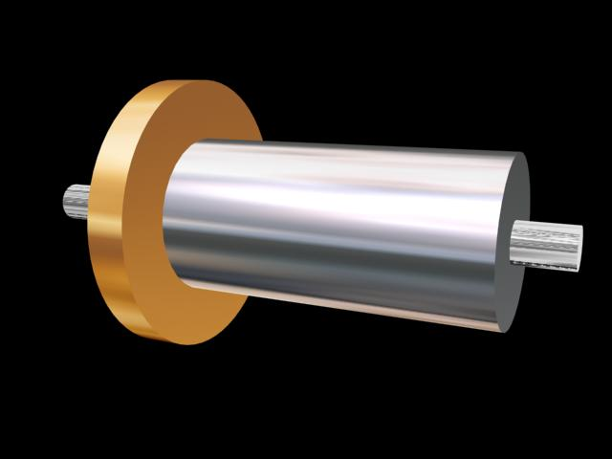
第三章 空间问题的受力分析
例 有一起重绞车的鼓轮轴如图所示。已知W=10kN，b=c=30cm，a=20cm，大齿轮半径R=20cm，在最高处E点受F_{n}的作用，F_{n}与齿轮分度圆切线之夹角为α=20°，鼓轮半径r=10cm，A、B两端为向心轴承。试求齿轮作用力F_{n}以及AB两轴承受的压力。
解 取鼓轮轴为研究对象，其上作用有齿轮作用力F_{n}、起重物重量W和轴承A、B处的约束反力F_{Ax}、F_{Az}、F_{Bx}、F_{Bz}，如图所示
z
F_{n}
α
F_{Bz}
E
F_{Az}
B
该力系为空间任意力系，可列平衡方程式如下
F_{Bx}
y
A
∑M_{y}(F)=0 F_{n}·Rcosα－W·r =0
F_{n}=W·r/Rcosα=10×10/(20cos20°) kN=5.32 kN
F_{Ax}
x
a
b
c
W

Slide 18
第三章 空间问题的受力分析
例 有一起重绞车的鼓轮轴如图所示。已知W=10kN，b=c=30cm，a=20cm，大齿轮半径R=20cm，在最高处E点受F_{n}的作用，F_{n}与齿轮分度圆切线之夹角为α=20°，鼓轮半径r=10cm，A、B两端为向心轴承。试求齿轮作用力F_{n}以及AB两轴承受的压力。
∑M_{x}(F)=0
F_{Az}(a+b+c)-W(a+b)-F_{n}·a sinα=0
F_{Az}=[W(a+b) +F_{n}·a sinα]/ (a+b+c)=6.7kN
∑F_{z}=0 F_{Az} +F_{Bz}-F_{n}sinα-W =0
F_{Bz}= F_{n}sinα+W -F_{Az} +F_{Bz} = 5.12kN
∑M_{z}(F)=0 -F_{Ax} (a+b+c)-F_{n}·acosα=0
F_{Ax} =-F_{n}·a cosα/(a+b+c) =-1.25kN
∑F_{x}=0 F_{Ax}+F_{Bx}+F_{n}cosα =0
F_{Bx} =-F_{Ax}-F_{n}cosα =-3.75kN
z
F_{n}
α
F_{Bz}
E
F_{Az}
B
F_{Bx}
y
A
F_{Ax}
x
a
b
c
W

Slide 19
第三章 空间问题的受力分析
§3-5 重心的概念及重心坐标
在日常生活与工程实际中，都会遇到重心问题。例如，起重机用起重物时，吊钩必须位于被吊物体重心的上方，才能使起吊过程中保持物体的平衡稳定。机械中高速旋转的构件，如电机转子等，都要求它的重心位于转动轴线上，否则就会使机器产生振动，引起破坏，造成事故。因此，重心与平衡稳定、安全生产有着密切的关系。另一方面，有时也利用重心的偏移形成振源来制造振动大夯机、混凝土捣实机等，从而满足了生产上的需要。因此，重心应为有关工程技术人员所必备的知识之一。

Slide 20
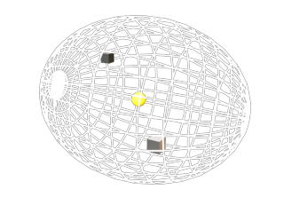
第三章 空间问题的受力分析
地球上的物体内各质点都受到地球的吸引力，这些力可近似地认为组成一个空间平行力系，该力系的合力G 称为物体的重力。不论物体怎样放置，这些平行力的合力作用点总是一个确定点，这个点叫做物体的重心。
设有一物体由许多小块组成，每一小块都受到地球的吸引，其吸引为ΔG₁、ΔG₂、…、ΔG_{n}，它们组成一个空间平行力系。这个空间平行力系的合力G，即为该物体的重力，即
ΔG_{i}
G
C
ΔG_{k}
G=∑(ΔG_{k})

Slide 21
第三章 空间问题的受力分析
若合力作用点为C(x_{C}、y_{C}、z_{C})，根据合力矩定理，对y 轴则有
z
ΔG_{i}
G
G G ·x_{C} =∑(ΔG_{k})x_{k}
同理，对其它两轴应用合力矩定理可得重心坐标
z_{i}
C
z_{C}
O
x_{C} =
y_{i}
y
z_{k}
x_{i}
x_{C}
x_{k}
y_{C}
ΔG_{k}
y_{C} =
x
y_{k}
z_{C} =

Slide 22
第三章 空间问题的受力分析
有若物体为均质体，则G=ρV，ΔG_{k}=ρΔV_{k}，代入消去ρ，可得
x_{C} =
y_{C} =
z_{C} =
均质物体的重心位置完全取决于物体的形状。于是，均质物体的重心也就改称为形心。

Slide 23
第三章 空间问题的受力分析
如果物体不仅是均质的，而且是等厚平板，消去板厚，则其形心坐标为
x_{C} =
y_{C} =
z_{C} =
∑(ΔA_{k}y_{k}) =Ay_{C}称为图形对 x 轴的静矩。由此可得出结论：
1）若某轴通过图形的形心，则图形对该轴的静矩必为零。
2）若图形对某轴的静矩为零，则该轴必通过图形的形心。

Slide 24
第三章 空间问题的受力分析
§3-5 重心及形心位置的求法
一）简单几何形状物体的重心（查表）
二）用组合法求重心
1）分割法
2）负面积法（负体积法）

Slide 25
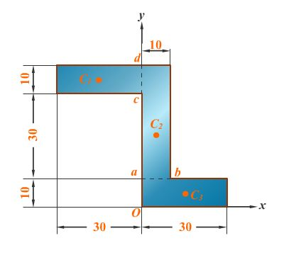
第三章 空间问题的受力分析
例 求图示均质等厚Z字型薄板的重心坐标。
三个小矩形的面积与坐标分别为

Slide 26
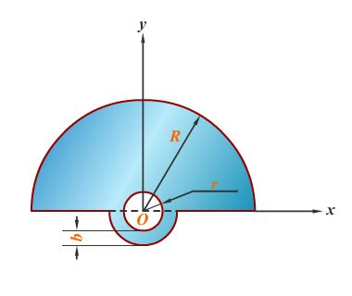
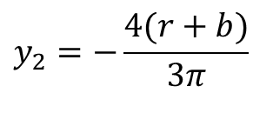
第三章 空间问题的受力分析
例 求图示等厚均质偏心块的重心坐标。
解 用负面积法 。
由对称性，可得 x_{C} =0
大半圆+小半圆-小圆
$$y_{2}=−\frac{4(r+b)}{3π}$$

Slide 27
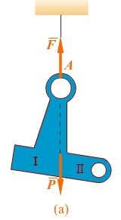
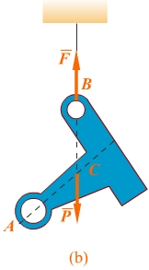
第三章 空间问题的受力分析
二）用实验方法测定重心的位置
1）悬挂法

Slide 28
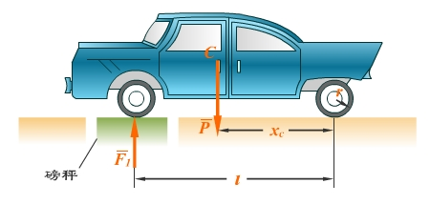
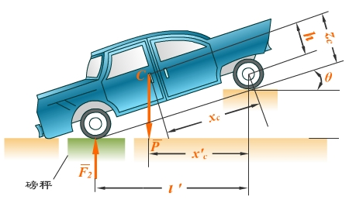
第三章 空间问题的受力分析
2）称重法
把图中的几何关系带入:
B
H
整理后，得：

Slide 29
第二章 平面问题的受力分析
课后作业：3-2、3-5 、3-8 、3-9 、3-15 （b）、3-16

